Slide 1

Použití matematického softwaru v technické praxi
Autor: Šimon Sosna
Vedoucí práce: doc. RNDr. Zdeněk Dušek, Ph.D.
Oponent práce: Ing. Štěpán Pacas

Slide 2
Volba tématu
  Rychlý rozvoj výpočetní techniky
  Pochopení pozadí výpočtů softwarů pro analýzu napětí a deformací
  Metoda konečných prvků jako nástroj pro analýzu napětí a deformací
  Široké využití

Slide 3
Cíl práce
Student se seznámí s matematickým softwarem podle své volby (Matlab, Octave, Maxima...), naučí se používat jeho základní funkce a programovat v něm jednoduché úlohy.
Cílem práce je pomocí tohoto softwaru zpracovat některé matematické téma s aplikacemi v technické praxi, podle konkrétního zájmu studenta. Například: plochy a jejich křivosti - pevnosti konstrukcí střech, apod.

Slide 4
Výzkumné otázky
  Jaký je přínos integrace výpočetní techniky?
  Možnosti využití MATLABu pro řešení mechaniky pružného tělesa?

Slide 5
Teoreticko-metodologická část
  Literární rešerše
  Úvod do analýzy napětí a deformace pružného tělesa
  MATLAB
  Metoda konečných prvků
  MATLAB jako nástroj pro metodu konečných prvků
  Výzkumný problém

Slide 6
Aplikační část
  Popis vyvíjeného programu
  Předzpracování
  Zpracování
  Pozpracování
  Testování programu

Slide 7
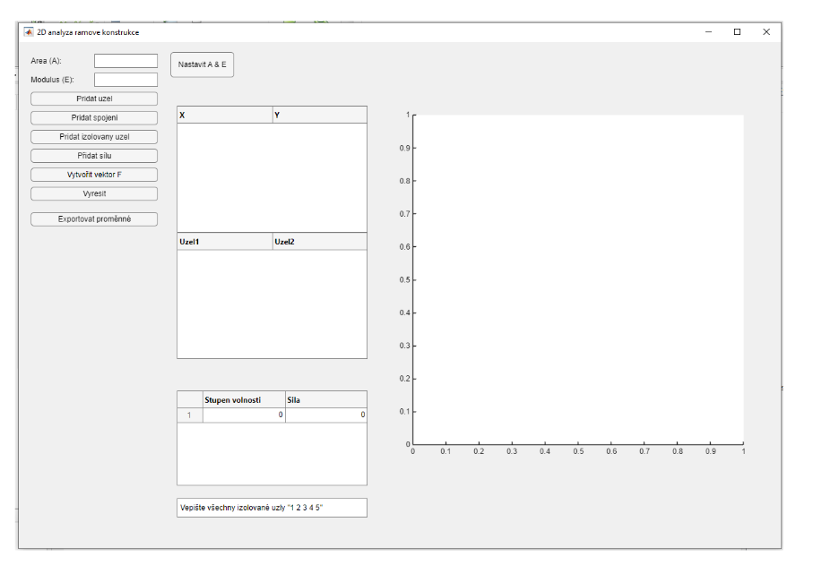
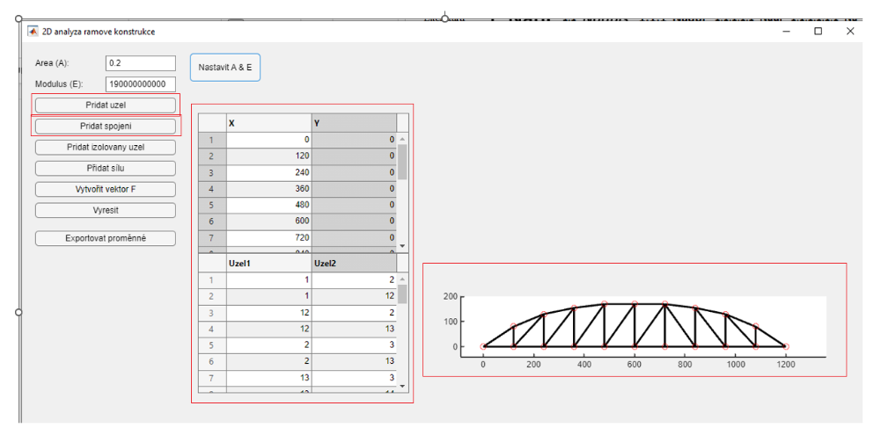
Předzpracování

Slide 8
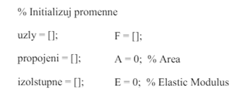
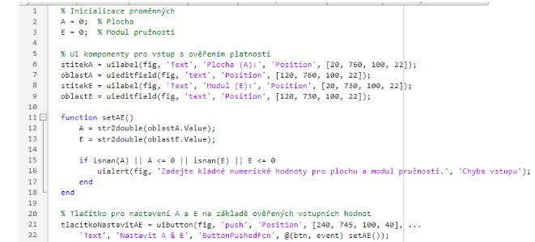
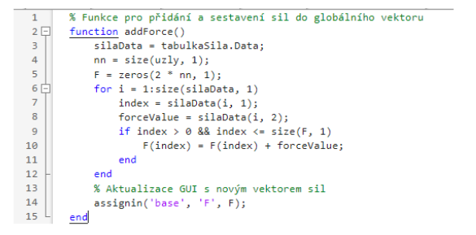
Předzpracování

Slide 9

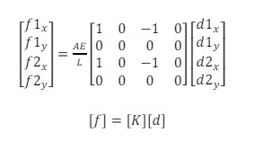
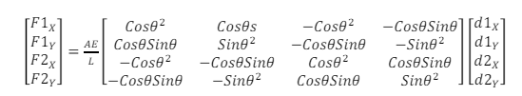

Zpracování

Slide 10
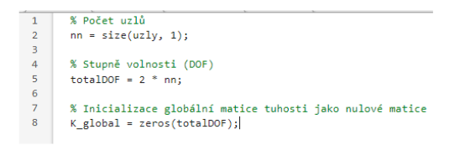




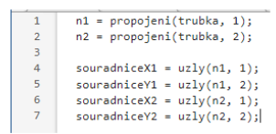

Zpracování

Slide 11
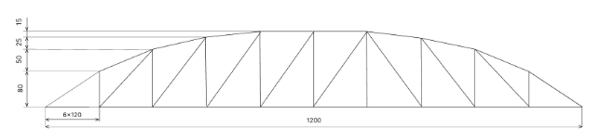
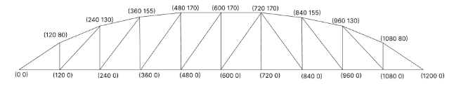
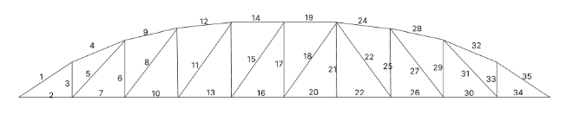
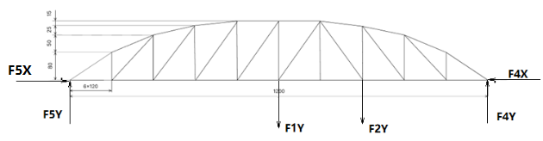
Testování aplikace

Slide 12
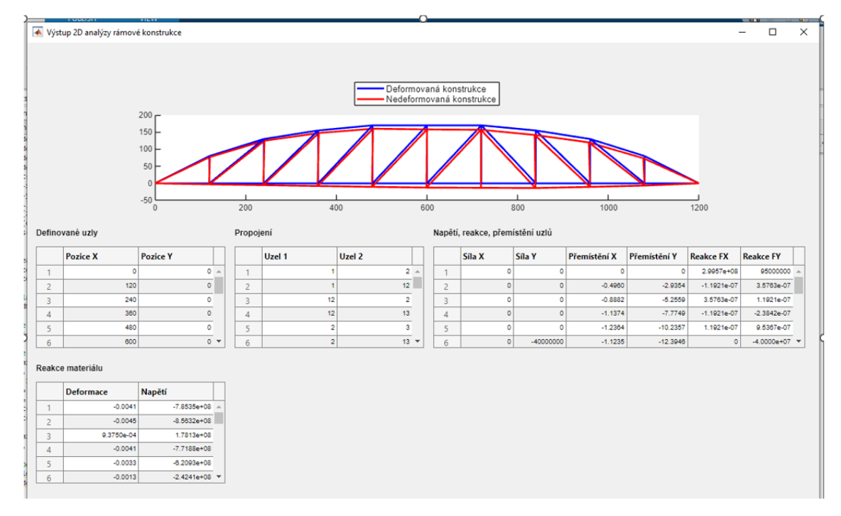
Pozpracování

Slide 13
Návrhy opatření
  Špatný vstup -> špatný výstup
  Důležitost správnosti fáze zpracování
  Dynamické zatěžování
  Mechanika kontinua
Závěr
  Seznámení se základy analýzy napětí
  Seznámení s metodou konečných prvků
  MATLAB jako nástroj pro metodu konečných prvků
  Vytvořen program pro analýzu příhradových konstrukcí
  Problematika fáze zpracování a správných vstupních dat

Slide 14
Otázky oponenta
  Jaká je výhoda softwaru Matlab, který jste zvolil, oproti nabízeným softwarům v cíli práce?
  Vysvětlete rozdíl mezi normálovým a smykovým napětím?
  Z jakého důvodu jste v práci neuvedl seznam použitých obrázků, tabulek a zkratek?

Slide 15
Děkuji za pozornost

